Slide 1
Psykoanalysen
Pointer fra Psykologiens Vejes kap. 16
Notes:
Der var engang…

Slide 2
Formål med dette afsæt
Nutidens forståelser, af hvordan mennesket udvikler sig, er præget af psykoanalysen.
Vi skal derfor de næste par gange opnå indsigt i Freuds syn på udvikling for derved bedre at kunne forstå den moderne spædbarnsforskning, som vi vil gå mere i dybden med.

Slide 3
Psykoanalysen
Har præget forestillingen om, at de psykiske problemer, vi har, kan være forårsaget af traumatiske oplevelser i barndommen.
Teorierne har betydning for, hvordan vi forstår os selv i Vesten i dag
Det har jeg fortrængt
Det var helt ubevidst
Notes:
Trods at Freuds teorier er overhalet af ny viden: Citaterne har vi sikkert alle hørt i forskellige sammenhænge. Vi fralægger vi os herved ansvar – ud fra en forståelse af, at ikke hele personligheden er tilgængelig.

Slide 4
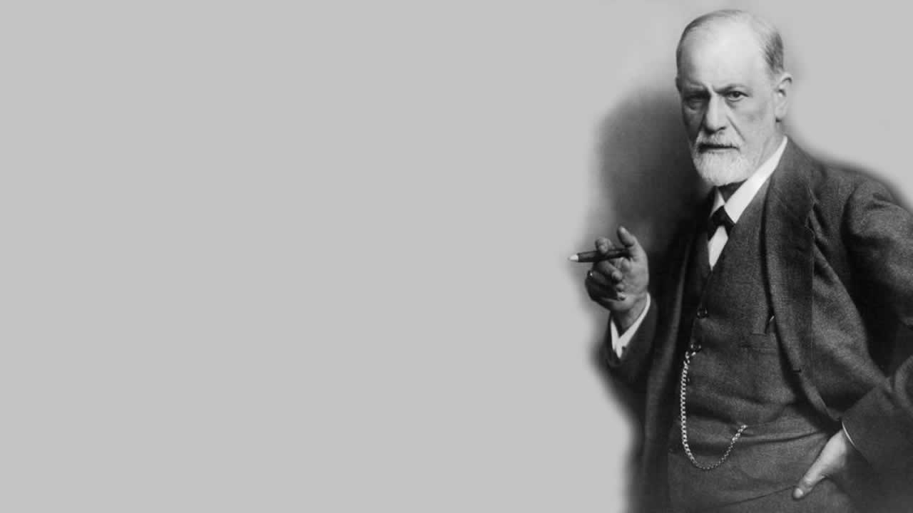
Sigmund Freud (1856-1939)
Psykoanalysen grundlægges af Freud i slutningen af 1800-tallet.
Hvem var han? Østrigsk læge og neurolog
Notes:
Her lidt om metode for at forstå fokus..

Slide 5
Hvad indeholder psykoanalysen?
En udviklingsteori: ”Den psyko-seksuelle udvikling”
En model for den voksne personlighed: ”Personlighedsmodellen”
En behandlingspraksis
Notes:
Ad. 3: Behandlingspraksis, kaldet psykoanalytisk terapi, er en væsentlig del af psykoanalysen, som vi dog ikke vil gøre meget ud af i nærværende forløb. Helt kort kan siges, at Freud benyttede de frie associationers metode, der har til formål at gøre det ubeviste bevidst. Gennem terapeutens tolkning herpå udvides patientens selvindsigt og dermed formindskes neurotiske træk.
Derudover har I måske også mødt retningen som analysemetode indenfor litteraturfagene!?

Slide 6
Grundlæggende antagelser
Psykisk determinisme
Det ubevidste
Psykodynamisk arbejdshypotese
Notes:
- At menneskets vilje er bestemt af på forhånd givne omstændigheder.
- Her brugt om følelser og forestillinger, der er utilgængelige eller ikke uden videre kan blive tilgængelige for bevidstheden.
- At der i menneskets personlighed eller psyke konstant skulle være er kræfter der strides – her: det´et, jeg´et og over-jeg´et.

Slide 7
1. Den psyko-seksuelle udvikling
Seksualdriften opfattes som en drivkraft, der sammen med forvaltningen af den former vores personlighed – deraf betegnelsen psykoseksuel. Forskellige kropszoner dominerer i de forskellige faser.
Hvis udviklingen går galt i de forskellige faser, kan personligheden fikseres til faserne, hvor sider af det voksne jeg fastholdes i en fase og tvinges til at gentage konflikter hørende til barndommen.

Slide 8
Faserne…
Den orale fase (0-18mdr): Lystfølelserne knyttet til munden, lystprincippet dominerer barnets adfærd - det´et er medfødt
Den anale fase (18 mdr – 3 år): Trodsalderen, om behovsudsættelse ifm. pottetræning, selvstændighed gennem realitetsprincippet – jeg´et udvikles
Den falliske-ødipale fase (3 – 6 år): Barnet gennemlever ødipuskomplekset, får en samvittighed, en begyndende kønsidentitet – og udvikler et over-jeg.
Notes:
Senere faser (ikke i fokus)
Latensfasen (6-12 år ca.): Latent betyder skjult, i denne fase spiller seksualiteten ingen stor rolle og derfor sker der ifølge Freud ikke det store i disse 6 år (?!)
Den genitale fase/puberteten (12 år og frem): Seksualiteten dukker op på ny men nu som en følge af kønsmodningen og optræder i sin fuldt udviklede genitale form – altså voksen seksualitet.

Slide 9
2. Personlighedsmodellen
Freud skelner mellem tre systemer i personligheden:
Det bevidste system: Kontakt med omverden, sprog, fornuft, opmærksomhed (= arbejds- eller korttidshukommelse, bearbejdning af info)
Det førbevidste system: Alt det, vi ikke er bevidste om lige nu og her, men som hurtigt kan hentes frem (= langtidshukommelsen)
Det ubevidste system: Medfødte drifter, fortrængte forestillinger og oplevelser (altså materiale, vi ikke har adgang til)

Slide 10
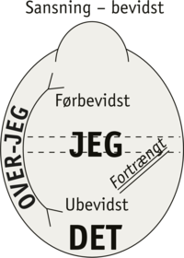
Selve modellen
Psyken opdeles i tre funktioner, på tværs af systemerne, organiseret i en egentlig personlighedsmodel
Notes:
Se videopræsentation af Freuds personlighedsmode fra systime: https://psykologiensveje.systime.dk/index.php?id=4886

Slide 11
Personlighedsmodellen består altså af
Det/id: Medfødt, indeholder drifter og senere fortrængt psykisk materiale, helt ubevidst.
Jeg/ego: Den bevidste og førbevidste del af personligheden, indeholder menneskets identitet, dømmekraft og fornuft. En slags mediator.
Overjeg/superego: Indeholder menneskets samvittighed og idealer, fungerer som en krævende instans, der påfører individet skyld, skam og selvbebrejdelser, når det ikke magter at leve op til det (er både bevidst, førbevidst og ubevidst).

Slide 12
Jeg´et som censurinstans
Mægler mellem tre strenge herrer
Jeg´et har til opgave at skabe harmoni mellem de modsatrettede kræfter og processer i psyken. For at beskytte sig mod angst, når det presses for meget af omverdenen, over-jeg´ets normkrav og det´ets driftskrav benytter jeg´et sig (ubevidst!) af forskellige forsvarsmekanismer

Slide 13
Forsvarsmekanismer
Fortrængning: Driftsønsker eller traumatiske oplevelser ”glemmes”, mens følelser kan dukke op i bestemte situationer
Projektion: Andre tillægges egne uønskede egenskaber/ubehagelige tanker eller følelser
Identifikation: Man overtager træk fra andre, man ønsker indlemmet i jeg´et (Stockholm-syndromet)
Forskydning: Den forbudte impuls knyttes til et andet område/objekt
Fornægtelse: Man nægter at se sandheden/realiteterne i øjnene
Rationalisering: Man konstruerer nye forklaringer, holder sig på et tilsyneladende fornuftsmæssigt plan
Regression: Tilbagefald til tidligere udviklingstrin med umodent, barnligt adfærdsmønster
Reaktionsdannelse: En impuls/følelse forvandles til sin modsætning
Sublimering: Angstprovokerende følelser kanaliseres ud i socialt accepterede kontekster.
Notes:
Eksempel 1: Forskydning – Et klassisk eksempel er jer, der har haft en dårlig oplevelse med en lærer i skolen - og flipper ud på lillesøster, når I kommer hjem.
Eksempel 2: Rationalisering – Min kæreste har slået op, men det gør ikke noget, for jeg var alligevel heller ikke vild med ham mere.
Sublimering er – sammen med humor – en såkaldt ”moden” reaktion. Se materiale om uddybning.

Slide 14
Andre, ikke nævnt i bogen
Idealisering: Tilskriver selv/andre overdrevent positive kvaliteter
Devaluering: Tilskriver selv/andre overdrevent negative kvaliteter
Splitting: Skiftevis idealisering/devaluering, verden opleves sort-hvid
Omnipotens: Fremstiller sig selv som magtfuld og overlegen – et kunstigt selvværd
Intellektualisering: Man skaber distance til uacceptable følelser ved kun at berøre dem på et generelt plan
Kompensation: Opgiver ét område og søger succes andre steder i tilværelsen
Dissociation: Viden og tanker om traume er til stede, mens følelserne er spaltet fra (ses ofte ved omsorgssvigt)
Humor: En (social acceptabel) ventil for svære emner, så vi kan berøre disse uden angst

Slide 15
Hvad så nu?
Vi skal dvæle lidt ved disse forsvarsmekanismer – og se, om I kan relatere til dem i hverdagsligende situationer☺

